Slide 1
2025/09/16
2025年度マテリアル工学実験 3 ・ 4 3AM プレゼンテーション
3AM 16班
B1. 機械学習を用いた金属材料の組織解析と物性評価
先進工学部マテリアル創成工学科
8223036 栗山淳
Notes:
これからB1実験の発表を始めます。

Slide 2
研究背景
革新的な材料開発の加速
従来の材料開発
マテリアルズ・インフォマティクス
新材料の目標設定
新材料の目標設定
研究者の経験や勘で材料を設計
機械学習等により
候補になる材料の選定
開発期間の短縮
全ての候補材料に対してシミュレーション
選定された材料でのシミュレーション
全ての候補材料での
性能評価
選定された材料のみ性能評価
Notes:
まず研究の背景について説明します。従来の材料開発は研究者の経験や勘に頼って設計を行い、多くの候補材料を一つ一つシミュレーション・評価していました。そのため時間もコストも大きくかかっていました。
一方、マテリアルズ・インフォマティクスを用いると、機械学習によって有望な候補材料を絞り込み、選ばれた材料だけを詳細にシミュレーション・評価できます。これにより開発期間を大幅に短縮できることが期待されています。
このように材料開発による機械学習の利用は材料開発の加速をもたらし近年の材料開発に使われています。

Slide 3
研究の目的
金属組織画像から得られる情報を基に
機械学習を行い，微細構造と材料特性を
多様な手段で解析し，
その有効性と予測精度を明確にする
Notes:
今回の研究の目的は、金属組織画像から得られる情報をもとに機械学習を行い、微細構造と材料特性を多様な手法で解析することです。 そして、それぞれの手法の有効性と予測精度を明らかにすることを目指しました。

Slide 4
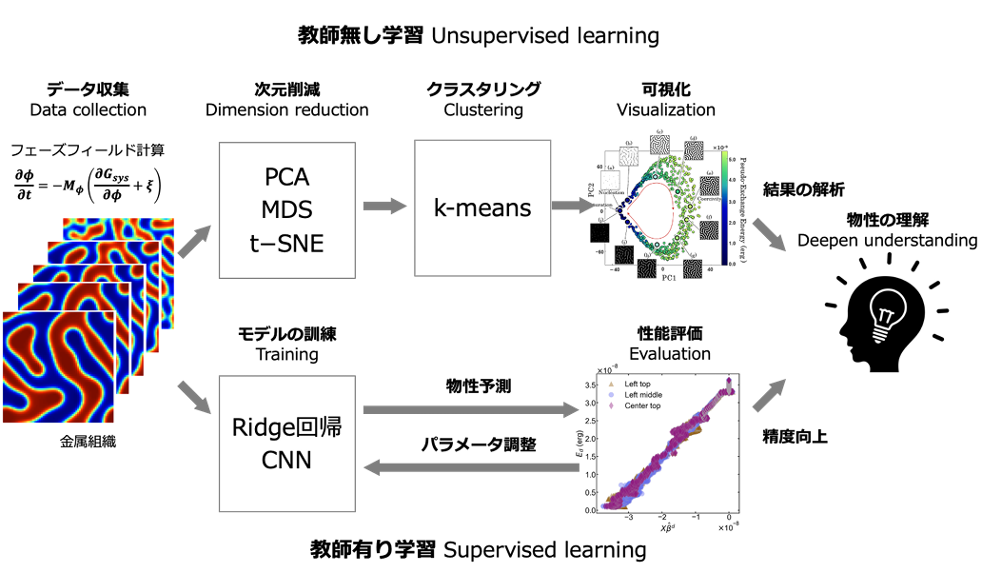
方法と原理
実験の流れ
PCA
Notes:
次に方法と原理について説明します。実験ではまず，フェーズフィールド法により金属組織による画像データを作成し，その後，機械学習を行いました。機械学習では入力データのみを与えて学習させ，予測・分類する方法である教師なし学習と入力データと出力データを与えて学習させ，予測・分類する方法である教師あり学習を行いました。教師なし学習ではPCA( 主成分分析)とk-meansを行い，教師あり学習では線形回帰とRidge回帰，CNNを行い物性予測を行いました。
次のスライドではそれぞれの手法の原理について説明します。

Slide 5
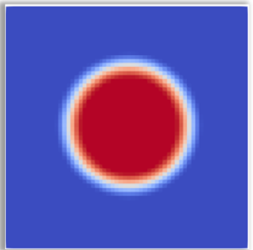


方法と原理
フェーズフィールド法
金属組織の形成・成長を連続的な数値で表す手法
Cahn-Hilliard方程式
$$\frac{∂t}{∂φ}​=∇⋅\left[M∇\left(\frac{dφ}{df} ​−κ∇^{2}φ\right)\right]$$
$M：$界面の移動速度に影響するパラメータ
今回の実験のシミュレーション条件(フェーズフィールド法)
・初期濃度𝑐₀=0.3~0.7
・モビリティ𝑀=1[𝑚³ /J∙𝑠]
・勾配エネルギー𝜅= 0.5[𝐽/𝑚³]
・エネルギー障壁の大きさ𝐴=0.2~1.2[𝐽/𝑚³]
Notes:
まず，フェーズフィールド法についてです。フェーズフィールド法は金属組織の形成・成長を連続的な数値で表す手法です。フェーズフィールド法はこのような式で表され，シミュレーションを行います。
今回の実験のシミュレーション条件はこのようになっています。

Slide 6
方法と原理
PCA(主成分分析)
データの次元を削減し，データの可視化を行う手法
要素１
要素２
要素３
要素4
要素５
主要要素１
主要要素２
メリット
・データの可視化が容易
・データの相関をとらえやすい
Notes:
次にPCA(主成分分析)について説明します。PCAはデータの次元を削減し，データの可視化を行う手法です。実際のイメージはスライドのような感じです。この手法のメリットとしてはデータの可視化が容易であり，データの相関をとらえやすいといったことが挙げられます。

Slide 7
方法と原理
k-meansクラスタリング
データをk個のクラスタ(類似したデータのグループ)に分割する手法
k-means
注意点
・クラスタの数を事前に決める必要がある
エルボー法
Notes:
次にk-meansクラスタリングです。この手法はデータをｋ個の類似したデータのグループ，つまりクラスタに分割する手法であり，イメージとしてはこの図のようになっています。この手法の注意点としてはクラスタ数を事前に決める必要があるということです。データに最適なクラスタ数を見つけるための手法ではエルボー法などがあります。

Slide 8
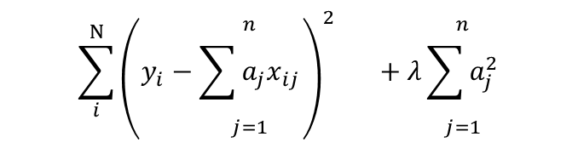
方法と原理
回帰
線形回帰
データ間の関係性を直線でモデル化し，数値を予測する手法
予測式
y=a₀+a₁x₁+a₂x₂+∙∙∙+a_{n}x_{n}
メリット
シンプルかつ計算が高速
デメリット
過学習がおきやすい
Ridge回帰
正則化により過学習を防ぎ，モデルの複雑さを制御する手法
$$\sum_{i}^{N}{{\left(y_{i}−\overset{n}{\underset{j=1}{\sum{a_{j}x_{ij}}}} \right)}^{2} }+λ\overset{n}{\underset{j=1}{\sum{a_{j}^{2}}}}$$
Notes:
次に回帰モデルについて説明していきます。この手法では線形回帰とRidge回帰があります。まず線形回帰について説明していくと線形回帰はデータ間の関係性を直線でモデル化し，数値を予測する手法です。予測式としてはこのようになっており，メリットとしてはシンプルかつ計算が高速であるが，過学習が起こりやすいといったデメリットもあります。このデメリットを克服したものがRidge回帰です。Ridge回帰では正則化により過学習を防ぎ，モデルの複雑さを制御する手法であり，式で表すと次のようになります。

Slide 9
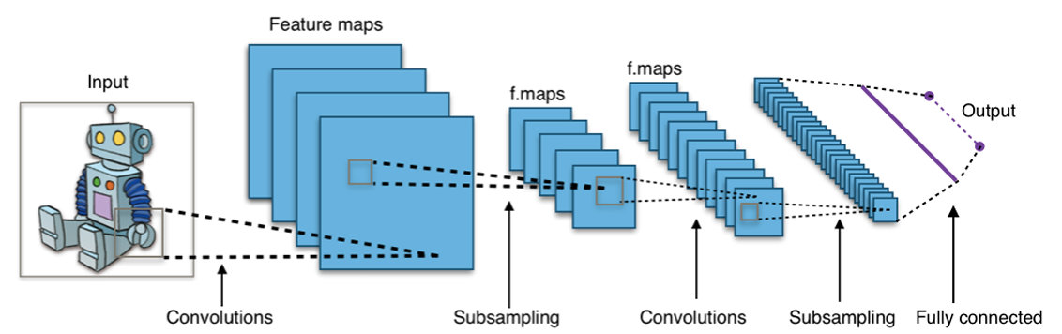
方法と原理
深層学習(CNN)
多層のニューラルネットワークを用いてデータの特徴を自動的に学習する手法
特長
・局所特徴の抽出
・プーリング処理(画像サイズの縮小)
・より高度な特徴の学習
Notes:
最後にCNNについてです。CNNは画像のように多層のニューラルネットワークを用いてデータの特徴を自動的に学習する手法であり，特徴としては局所的な特徴を学習できることや画像サイズを縮小し，重要な情報を保持しながら学習できる点などがあります。

Slide 10
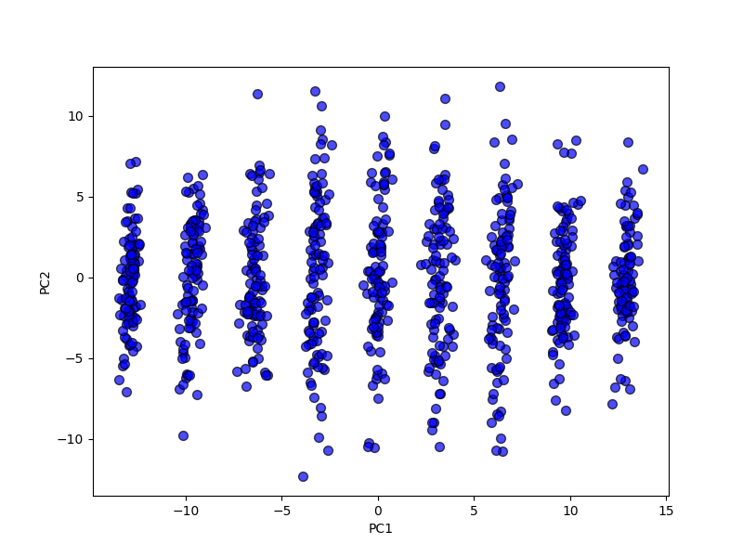
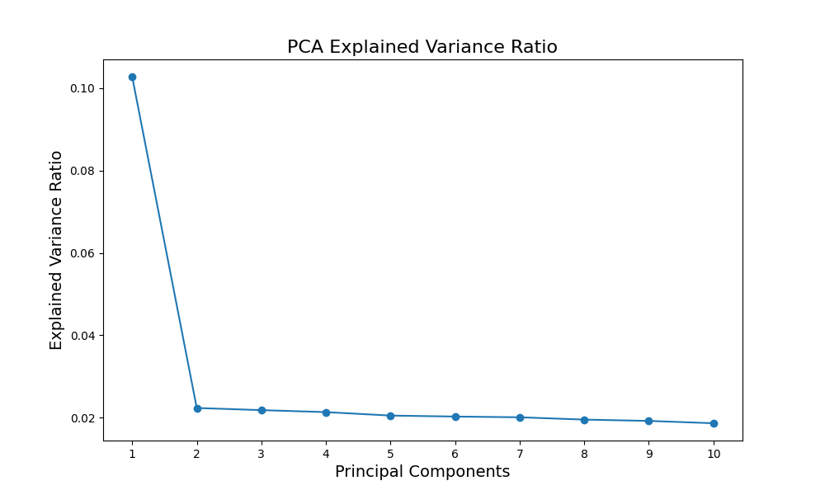
結果(PCA)
図4.1.1 PCAの結果散布図
図4.1.2 各成分の寄与率
・データ点がPC1方向に沿って縦に細長い帯状に密集して分布している
・元の微細組織データにおいて第1成分が最も特徴をとらえている
Notes:
PCAでは次のような結果が見られました。このグラフより，PCAはデータ点が第1主成分の
方向に沿って帯状に分布し，また寄与率のグラフから元のデータの中で第1成分が最も特徴をとらえていることが分かりました。

Slide 11
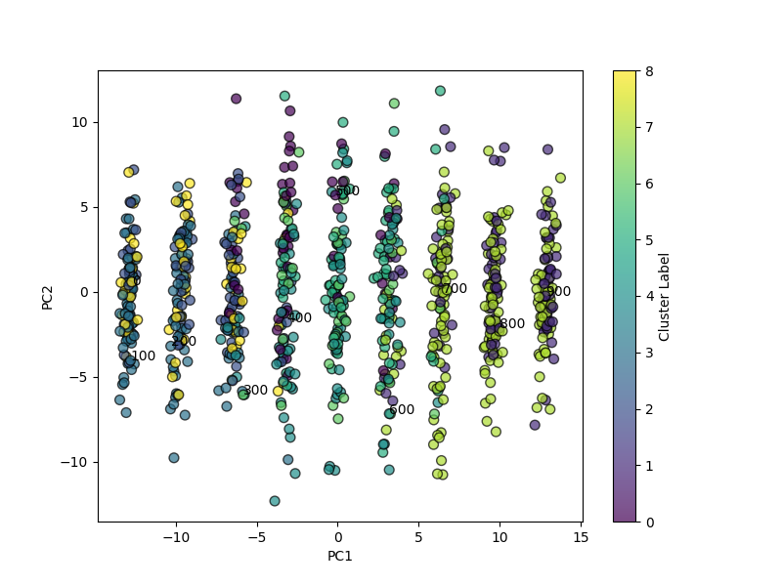
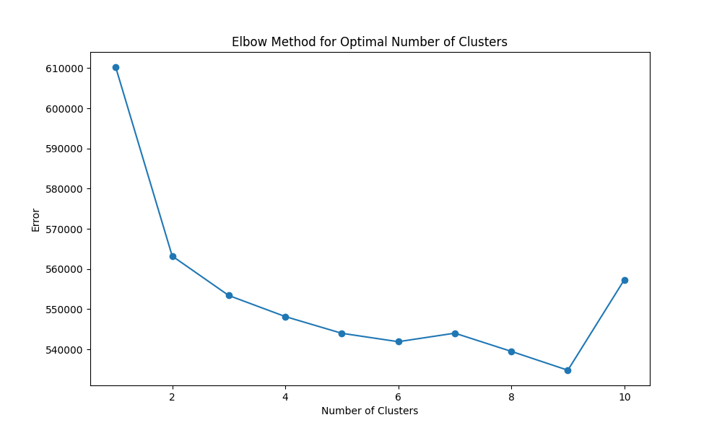
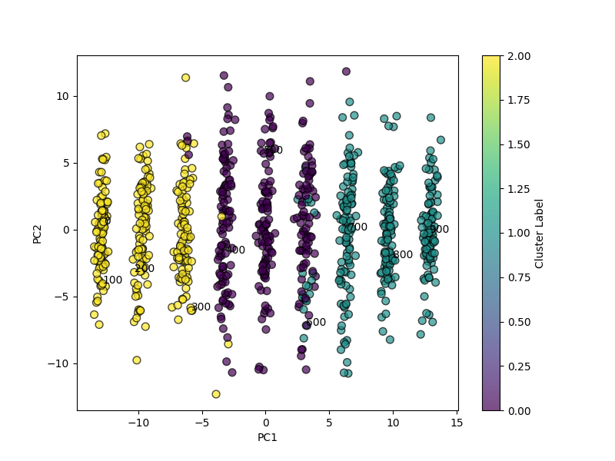
結果(k-means)
図4.1.4 エルボー法でのグラフ
図4.1.3 クラスター数が9でのk-meansの結果
・クラスタ数を9にするとそのグループでクラスタ同士を明瞭に分けることができない
・エルボー法で求めた最適なクラスタ数でグループ化するとクラスタ同士が明瞭に分かれる
図4.1.5 クラスター数が3でのk-meansの結果
Notes:
次にk-meansクラスタリングでは次のような結果が見られました。目視でクラスタ数を9と仮定した場合はクラスタ同士を明瞭に分けることができないが，エルボー法で求めた最適なクラスタ数でグループ分けを行うとグループ同士で明瞭に分かれることが分かる。

Slide 12
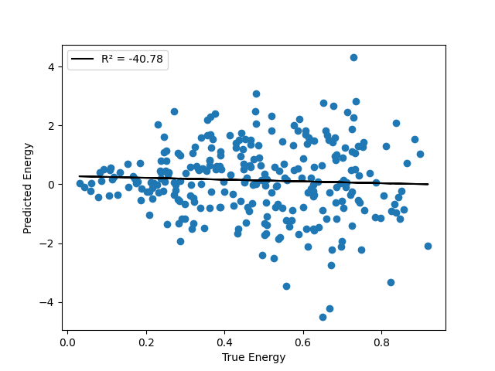
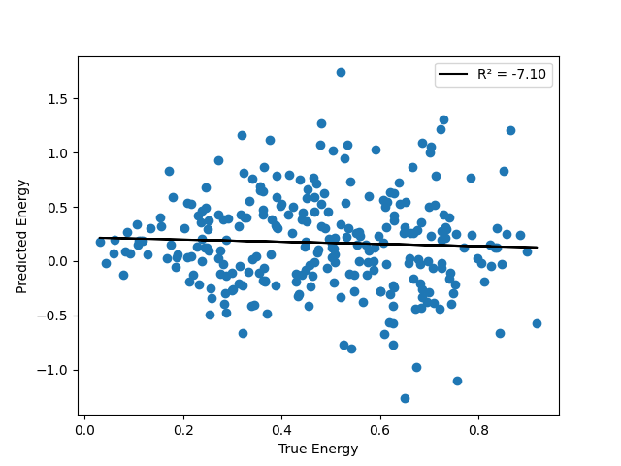
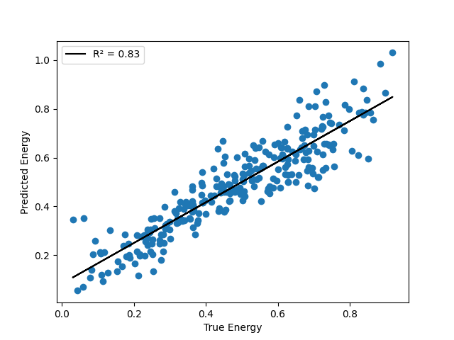
結果(回帰モデル)
図4.２.1 線形回帰モデルの予測結果
図4.２.2 Ridge回帰モデルの予測結果
図4.２.5 FFT処理後のRidge回帰モデルの予測結果
・線形回帰モデルとRidge回帰モデルの予測結果のR²値が
ー40，-7という値を示しており，
データの予測値の精度が悪いことが分かる
・FFT処理をした予測結果はR²値が1に近く，
データの予測値の精度や信頼性が高いことが分かる
Notes:
回帰モデルでは次のような結果が見られました。線形回帰やRidge回帰では予測精度が低く、R²値がマイナスとなってしまいました。しかし画像データを周波数情報に変換するFFT処理による特徴抽出を行うとR²値が1に近づき、予測精度が大幅に向上することが分かる。

Slide 13
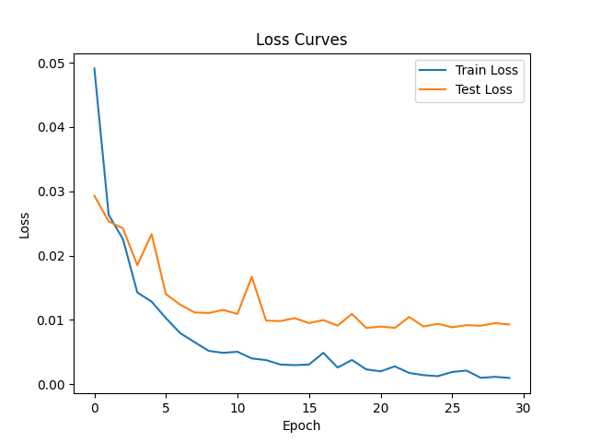
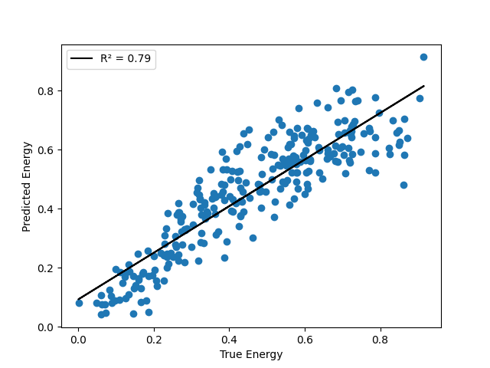
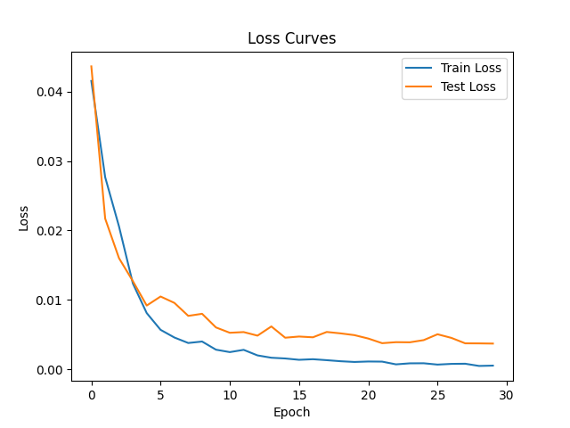
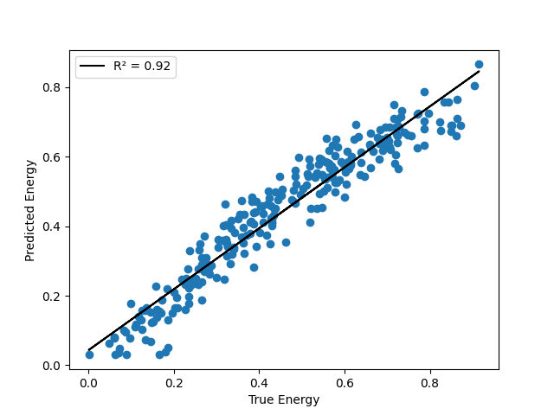
結果(CNN)
図4.２.6 CNNのデフォルトモデルでの学習曲線(1)
図4.２.7 CNNのデフォルトモデルでの予測結果(2)
図4.２.8 CNNのハイパーパラメータを変化させた時の
学習曲線(1)
図4.２.9 CNNのハイパーパラメータを変化させた時の
予測結果(2)
・ハイパーパラメータを変化させると訓練とテストで学習曲線の損失は少なく，
予測結果の精度もより高い予測精度を持つことが分かる
Notes:
更にCNNを用いた場合は次のような結果が見られました。CNNでは学習率やハイパーパラメータを調整することで学習曲線の損失が小さくなり，より高い予測精度が得られることが分かる。

Slide 14
考察(教師あり学習CNN以外)
・線形回帰と前処理なしのRidge回帰では
Ridge回帰での正則化が線形回帰で
生じた係数の肥大を抑制し
モデルの複雑さをある程度軽減したため，
R²値の値が改善したと考えられる。
図4.２.1 線形回帰モデルの予測結果
・前処理を行わない画像データは，
多次元且つノイズが多いため，
ノイズなどに過度に適合し，
過学習を起こしたと考えられる。
図4.２.2 Ridge回帰モデルの予測結果
Notes:
教師あり学習のCNN以外の考察をしていきたいと思います。まず，線形回帰とFFT処理なしのRidge回帰ではRidge回帰での正則化が線形回帰で生じた係数の肥大化を抑制し，モデルの複雑さをある程度軽減したため，R二乗地の値が改善したと考えられる。しかし，改善したといってもまだ精度が悪い。この理由は前処理を行わない画像データは多次元且つノイズが多いため，ノイズなどに過度に適合し，過学習を起こしたと考えられる。

Slide 15
考察(教師あり学習CNN以外)
・FFTを実行した場合とそうでない場合では
FFTによって抽出できる特徴量の有効性が
明確であることが考えられる
図4.２.2 Ridge回帰モデルの予測結果
・微細組織の周期性や方向性といった
周波数領域の情報が予測のエネルギー値と
強い相関を持つことが考えられる。
・FFTは画像全体の構造的な特徴を
抽出することができると考えられる。
図4.２.5 FFT処理後のRidge回帰モデルの予測結果
Notes:
次に、FFT処理を行わないRidge回帰モデルとFFT処理を行ったRidge回帰モデルを比較すると、FFTを行ったモデルでは予測精度が極めて高いことが分かった。 この結果から、FFTによって抽出される特徴量が有効であることが明確になったといえる。 すなわち、微細組織の周期性や方向性といった周波数領域の情報が、予測されるエネルギー値と強い相関を持つと考えられる。 さらに、FFTは画像全体の構造的特徴を抽出できる有効な手法であると考えられる。

Slide 16
結論
・教師なし学習ではエルボー法を用いることでデータを的確にグループ分けできることが分かった
・教師あり学習ではFFTとRidge回帰に加え，
CNNを用いた解析法が特に高精度に物性値を予測できることが
分かった
Notes:
結論として今回の実験から以下のことが分かりました。
教師なし学習では、エルボー法を用いたk-meansが有効であること。
教師あり学習では、FFTによる特徴抽出とRidge回帰、そしてCNNを組み合わせることで、特に高精度に物性値を予測できること。
が分かりました。
ご清聴ありがとうございました。

